Slide 1
10.3 正则表达式
正则表达式
用ε-NFA模拟正则表达式

Slide 2

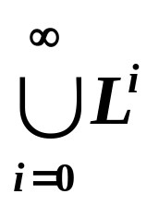

闭包
定义 设L,L₁,L₂是字母表Σ上的语言, 记
L₁⋅L₂={uv | u∈L₁且v∈L₂},
称作L₁和L₂的连接, 简记作L₁L₂. 又记
L⁰={ε},
L^{i}= LL^{i-1}, i≥1
闭包 L*=
正闭包 L⁺=

Slide 3
例
显然 L*={u₁u₂…u_{t} | t≥0, u_{i}∈L, 1≤i≤t },
L⁺={u₁u₂…u_{t} | t≥1, u_{i}∈L, 1≤i≤t }.
设A={a}, B={b}, 则
A⁺={a^{n} | n≥1}, A*={a^{n} | n≥0},
B⁺={b^{n} | n≥1}, B*={b^{n} | n≥0},
A⁺B⁺={a^{n}b^{m} | n,m≥1}, A*B*={a^{n}b^{m} | n,m≥0},
AB={ab}, (AB)⁺={(ab)^{n} | n≥1}, (AB)*={(ab)^{n} | n≥0},
A∪B={a,b}, (A∪B)*={ u₁…u_{t} | t≥0, u_{i}=a或u_{i}=b,1≤i≤t}.

Slide 4
正则表达式
定义 字母表Σ上的正则表达式及其表示的语言:
(1) ∅是正则表达式, 它表示空集,
(2) ε是正则表达式, 它表示{ε},
(3) 每一个a∈Σ是正则表达式, 它表示{a},
(4) 若r和s分别是表示语言R和S的正则表达式, 则(r+s), (r⋅s)和(r*)是正则表达式, 分别表示R∪S, R⋅S和R*,
(5) 有限次运用上述规则得到的表达式是正则表达式.
正则表达式α表示的语言记作<α>.
运算的优先等级: *, ⋅ ,+. 可省略不必要的括号. r⋅s写成rs. rr*缩写成r⁺, <r⁺>=R⁺.

Slide 5
例
<a⁺b⁺>={a^{n}b^{m} | n,m≥1}
<1(0+1)*00>={1x00 | x∈{0,1}* }

Slide 6

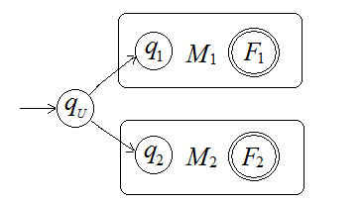
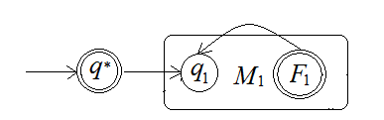

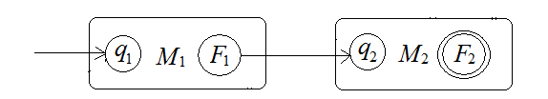
用ε-NFA模拟正则表达式
∅ {ε} {a}
L₁∪L₂
L₁⋅L₂

Slide 7
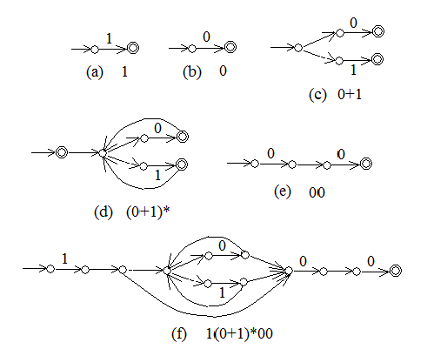
模拟实例 ^{1(0+1)*00}
ε
ε
ε
ε
ε
ε
ε
ε
ε
ε
ε
ε
ε
ε
ε
ε
ε
ε

Slide 8
正则语言小结
定理 下述命题是等价的,
(1) L是正则语言,
(2) 存在右线性文法G使得L(G)=L,
(3) 存在左线性文法G使得L(G)=L,
(4) 存在DFA M使得L(M)=L,
(5) 存在NFA M使得L(M)=L,
(6) 存在ε-NFA M使得L(M)=L,
(7) 存在正则表达式α使得<α>=L.

Slide 9
10.4 图灵机
图灵机的基本模型
图灵机接受的语言
——递归可枚举语言

Slide 10
问题的提出
1900年 D. Hilbert 在巴黎第二届数学家大会上提出
著名的23个问题.
第10个问题:如何判定整系数多项式是否有整数根?
要求使用“有限次运算的过程”
1970 年证明不存在这样的判定算法, 即这个问题是
不可判定的, 或不可计算的.

Slide 11
计算模型
从20世纪30年代先后提出
图灵机 A.M.Turing, 1936年
λ转换演算 A.Church, 1935年
递归函数 K.Gödel, 1936年
正规算法 A.A.Markov, 1951年
无限寄存器机器 J.C.Shepherdson, 1963年
…

Slide 12
Church-Turing论题
已经证明这些模型都是等价的, 即它们计算
的函数类 (识别的语言类) 是相同的.
Church-Turing论题: 直观可计算的函数类
就是图灵机以及任何与图灵机等价的计算模
型可计算 (可定义) 的函数类

Slide 13
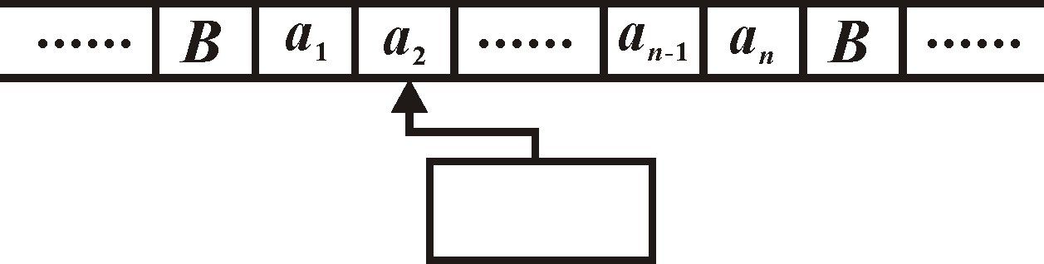
图灵机的基本模型
控制器
定义 图灵机(TM) M=⟨Q,Σ,Γ,δ,q₀,B,A ⟩, 其中
(1) 状态集合Q: 非空有穷集合;
(2) 输入字母表Σ: 非空有穷集合;
(3) 带字母表Γ: 非空有穷集合且Σ ⊂Γ;
(4) 初始状态 q₀∈Q;

Slide 14
图灵机的基本模型(续)
(5) 空白符B∈Γ -Σ;
(6) 接受状态集A⊆Q;
(7) 动作函数δ是Q×Γ 到Γ×{L,R}×Q的部分函数,
即domδ ⊆ Q×Γ .
δ(q,s)=(s′,R,q′)的含义: 当处于状态q, 读写头扫视
符号s时, M的下一步把状态转移到q′, 读写头把这
个s改写成s′, 并向右移一格;
δ(q,s)=(s′,L,q′)的含义类似, 只是读写头向左移一
格; 若δ(q,s)没有定义, 则M停机.

Slide 15
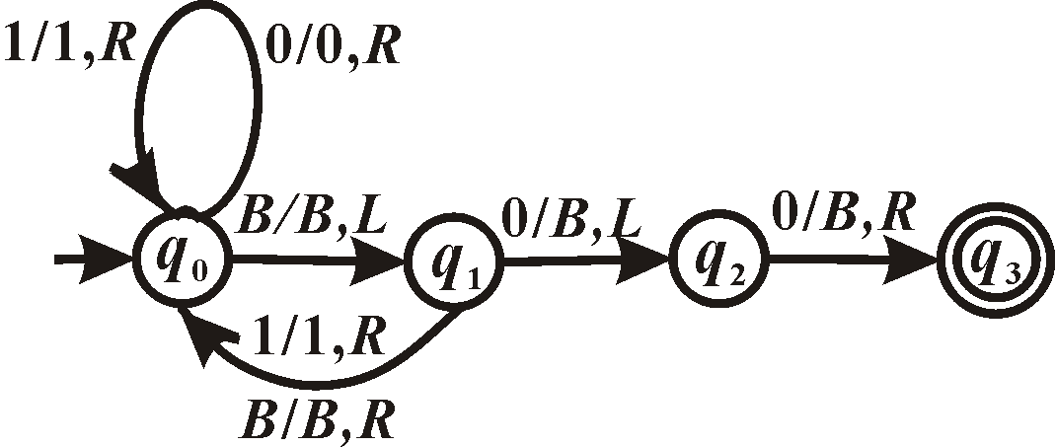
一个TM M的实例
例1
δ | 0 1 B
→q₀ q₁ q₂ *q₃ | (0,R,q₀) (1,R,q₀) (B,L,q₁) (B,L,q₂) (1,R,q₀) (B,R,q₀) (B,L,q₃) — — — — —

Slide 16
图灵机的计算
格局: 带的内容, 当前的状态和读写头扫视的方格
σ = αqβ, 其中 α,β∈Γ*, q∈Q
初始格局σ ₀= q₀w, 其中w∈Σ*是输入字符串
接受格局σ = αqβ : q∈A
停机格局σ = αqsβ : δ(q,s)没有定义
σ₁ ⊢ σ₂: 从σ₁经过一步能够到达σ₂, 称σ₂是σ₁的后继
σ₁ σ₂: 从σ₁经过若干步能够到达 σ₂

Slide 17
图灵机的计算(续)
计算: 一个有穷的或无穷的格局序列, 序列中的每一个格局都是前一个格局的后继.
∀w∈Σ*, M从σ₀= q₀w开始的计算有3种可能:
(1) 停机在接受格局, 即计算为σ₀, σ₁, … , σ_{n}, 其中σ_{n}是接受的停机格局;
(2) 停机在非接受格局, 即计算为σ₀, σ₁, … , σ_{n}, 其中σ_{n}是非接受的停机格局;
(3) 永不停机, 即计算为σ₀, σ₁, … , σ_{n}, …

Slide 18
图灵机接受的语言
定义 ∀w∈Σ*, 如果M从σ₀= q₀w开始的计算停机在
接受格局, 则称M接受输入串w. M接受的语言L(M)
是M接受的所有输入串, 即L(M)={w∈Σ* | M接受w}.
例1 (续) M关于输入w=10100的计算:
q₀10100B ⊢ 1q₀0100B ⊢ 10q₀100B ⊢ 101q₀00B ⊢ 1010q₀0B
⊢ 10100q₀B ⊢ 1010q₁0B ⊢ 101q₂0BB ⊢ 101Bq₃BB
由于停机在接受格局, 故M接受10100.
L(M)={w00 | w∈{0,1}*}

Slide 19
图灵机接受的语言(续)
定义 能被图灵机接受的语言称作递归可枚举的,
记作r.e.
定理 语言L是r.e.当且仅当 L是 0 型语言.
图灵机与 0 型文法是等价的

